Slide 1
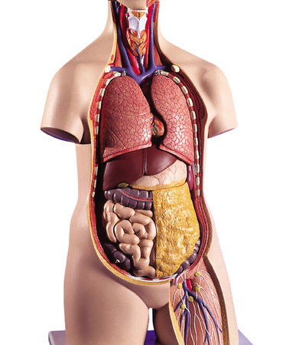
GZK-AF1 Les 2 Opbouw van het menselijk lichaam

Slide 2
Programma deze les
Bespreken verwerkingsopdrachten les 1
Opbouw van het menselijk lichaam (vervolg les 1)
Oefenen
Maken verwerkingsopdrachten les 2

Slide 3
Van klein naar groot
Cel
Weefsel
Orgaan
Orgaanstelsel
Organisme
Cel

Slide 4
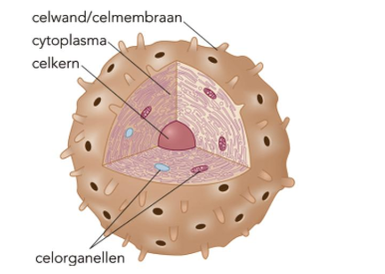
De cel

Slide 5
Opbouw Cel
Celmembraan
Cytoplasma
Celkern
Organellen
Opdracht:
Zoek (zelfstandig) van deze onderdelen van de cel op wat ze doen en hoe ze eruit zien. Schrijf dit op.
Maak een tekening van een cel met deze onderdelen.

Slide 6
Cellen delen zich
Gewone celdeling
Geslachtsdeling

Slide 7
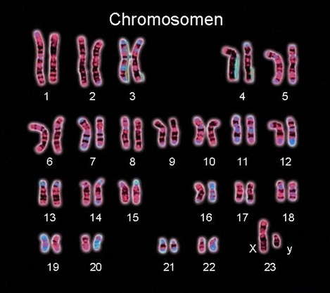
Chromosomen

Slide 8
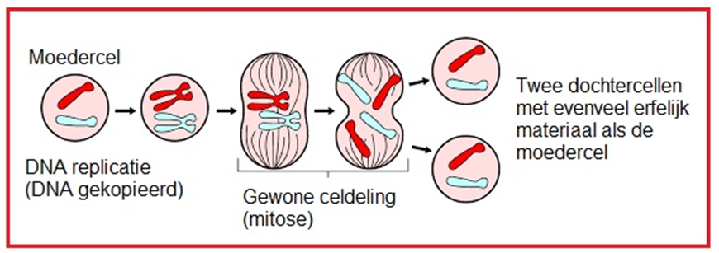
Gewone celdeling (mitose)
De cel kopieert zichzelf in twee nieuwe, precies gelijke cellen
Er vindt verdubbeling van het aantal chromosomen plaats
Doel:
Vervanging oude cellen / herstel
Groei

Slide 9
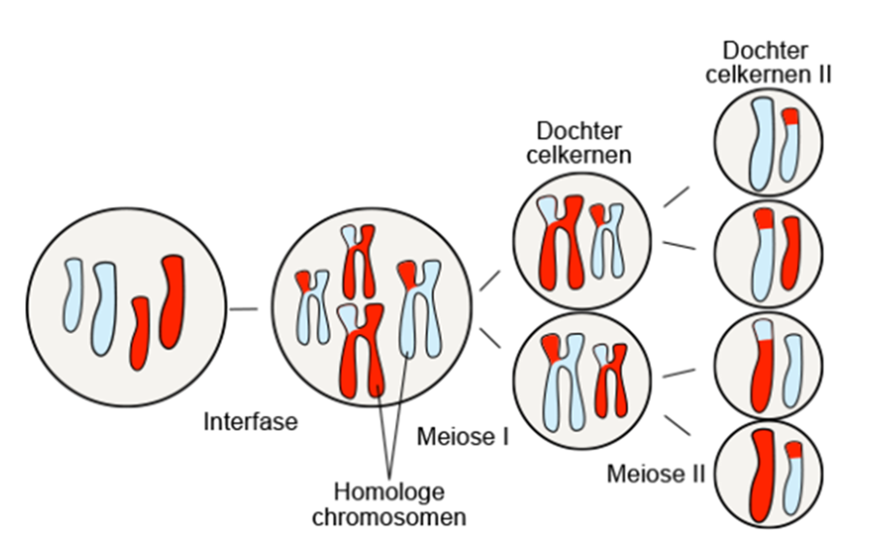
Geslachtelijke celdeling = reductiedeling
In voortplantingscellen (eicellen en zaadcellen) verdubbelen het aantal chromosomen zich niet
Bij de versmelting van eicel en zaadcel vormen hun chromosomen nieuwe paren
Doel: maken van voortplantingscellen

Slide 10
Van klein naar groot
Cel
Weefsel
Orgaan
Orgaanstelsel
Organisme
Weefsel

Slide 11
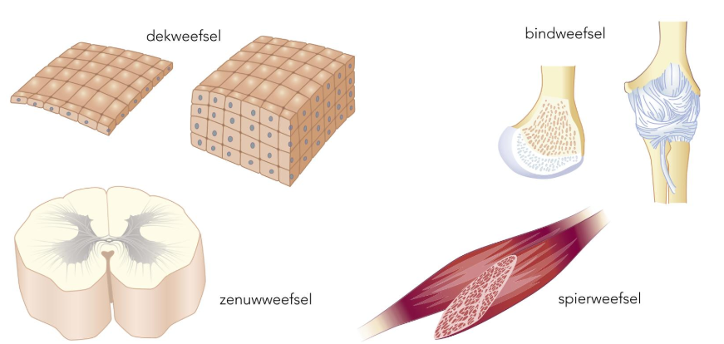
Weefsels
Verschillende soorten lichaamsweefsels. De vier basistypen zijn:
Dekweefsel
Bindweefsel
Spierweefsel
Zenuwweefsel
OPDRACHT: Zoek van de deze weefsels hun functie en soorten op. Schrijf dit op.

Slide 12
Oefenen Orgaanstelsels (zie Wiki GZK-AF Les 2)
Oefenen orgaanstelsels : https://biologiepagina.nl/Oefeningen/Orgaanstelsels/orgaanstelsels.htm
Oefenen functies orgaanstelsels: https://biologiepagina.nl/Oefeningen/Orgaanstelsels/functiesorgaanstelsels.htm

Slide 13
Maken Verwerkingsopdrachten
Verwerkingsopdrachten les 2

Slide 14
AFsluiting
Welke begrippen hebben we besproken?
Huiswerk: verwerkingsopdrachten les 2
Volgende les

